Slide 1
Экспертная система подбора комплектующих персонального компьютера
Работу выполнили
студент группы ИТ-7,8-2023 3 курса
Ишманов И.И., Ельков Л.В., Дудин Д.С., Черноусов Н.

Slide 2
Цели системы
Целью системы является помощь пользователю в подборе совместимой конфигурации персонального компьютера с учётом назначения системы, бюджета и требований к производительности.

Slide 3
Целевая аудитория
⦁ рядовые пользователи
⦁ студенты и начинающие сборщики ПК
⦁ офисные пользователи
⦁ геймеры

Slide 4
Предметная область
Предметной областью системы является подбор и совместимость комплектующих персонального компьютера

Slide 5
Основные функции
Система выполняет следующие основные функции:
⦁ подбор процессора в зависимости от цели использования и бюджета
⦁ подбор видеокарты с учётом назначения компьютера
⦁ выбор совместимой материнской платы по сокету процессора
⦁ подбор оперативной памяти по типу памяти материнской платы
⦁ подбор накопителя в зависимости от сценария использования
⦁ подбор корпуса с учётом форм-фактора материнской платы
⦁ подбор блока питания с учётом энергопотребления конфигурации
⦁ контроль минимального бюджета для выбранного типа системы
⦁ вывод итоговой сборки и цепочки сработавших правил

Slide 6
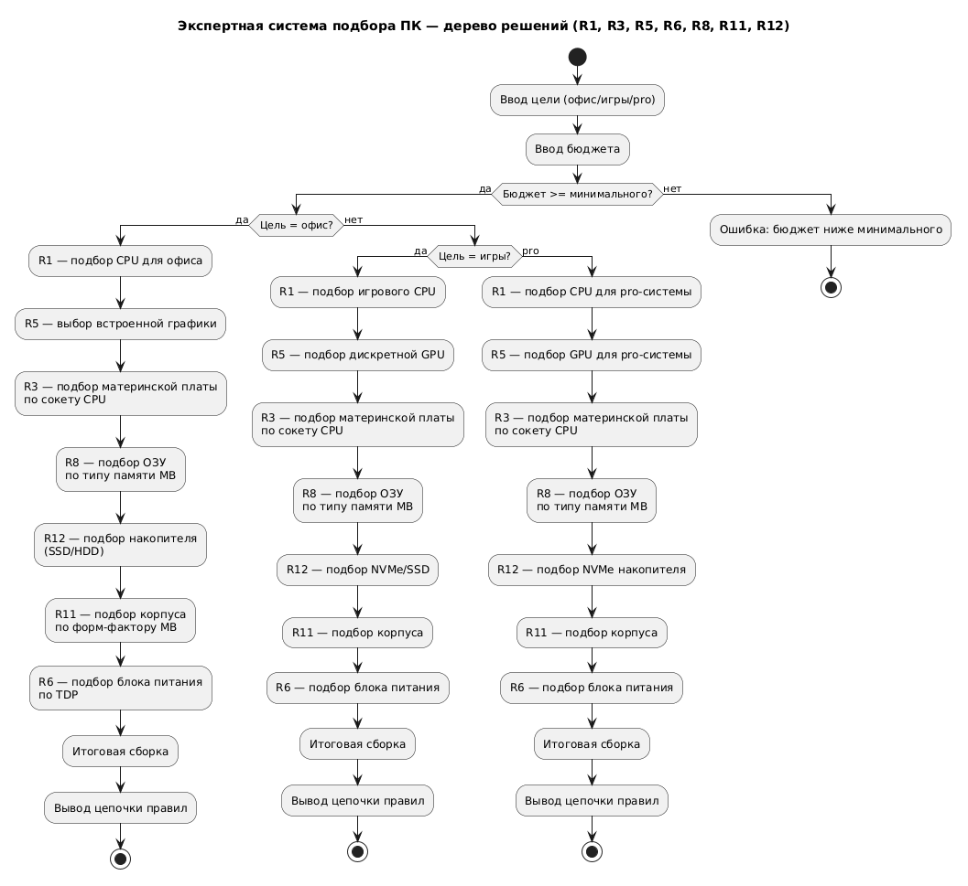
Дерево решений

Slide 7
Ограничения системы
⦁ система работает только с заранее заданной базой правил и не обучается на новых данных автоматически;
⦁ подбор комплектующих ограничен фиксированным набором компонентов
⦁ не учитывается реальная рыночная динамика
⦁ совместимость комплектующих проверяется на базовом уровне, без детального аппаратного анализа
⦁ система не учитывает индивидуальные предпочтения пользователя, кроме заданной цели использования
⦁ отсутствует интеграция с внешними источниками данных;
⦁ решение носит рекомендательный характер и не гарантирует оптимальность сборки на 100%

Slide 8
Критерии успеха
⦁ система корректно принимает входные данные
⦁ на основе введённых данных формируется итоговая конфигурация персонального компьютера
⦁ все ключевые правила экспертной системы (R1–R6) корректно срабатывают в процессе работы
⦁ выводится цепочка сработавших правил для объяснения полученного результата
⦁ подбираемые комплектующие соответствуют заданной цели
⦁ итоговая сборка является совместимой с точки зрения базовых параметров
⦁ система стабильно работает без ошибок при различных входных сценариях

Slide 9
База знаний
⦁ набор правил (R1, R3, R5, R6, R8, R11, R12), описывающих логику выбора компонентов
⦁ факты, поступающие от пользователя (цель использования системы и бюджет)
⦁ промежуточные факты, формируемые в процессе вывода (подходящие типы CPU, GPU, RAM и т.д.)
⦁ итоговый факт — сформированная конфигурация персонального компьютера

Slide 10
Архитектура системы
1. Модуль ввода данных
2. База знаний
3. Машина вывода (Inference Engine)
4. Рабочая память
5. Модуль вывода результата

